Slide 1
BÀI 11. ĐỊNH DẠNG VĂN BẢN
NỘI DUNG BÀI HỌC
1
2
3
Phần mềm soạn thảo văn bản
Định dạng văn bản in
Thực hành định dạng văn bản

Slide 2
CHÀO MỪNG CÁC EM
ĐẾN VỚI TIẾT HỌC HÔM NAY
http://www.free-powerpoint-templates-design.com

Slide 3
KHỞI ĐỘNG
Ba bạn An, Minh và Khoa đã bàn về nội dung cuốn sổ lưu niệm của lớp. Nhưng còn một câu hỏi phải trả lời là dùng công cụ gì để làm cuốn sổ này.
An: Nội dung cuốn số gồm những bài viết cảm nghĩ, ảnh chụp, danh sách các bạn trong lớp,... Tớ nghĩ mình mua một cuốn số để viết và dán ảnh vào đó.
Minh: Thử cân nhắc làm trên máy tính xem sao. Những năm ở Tiểu học, chúng mình đã học sử dụng nhiều phần mềm trên máy tính.
Khoa: Nếu làm trên máy tính, mình có thể gửi cho thầy cô và các bạn xem trước đề góp ý, khi cần sửa lại cũng thuận tiện. Hơn nữa, ngoài cuốn số lưu niệm in ra cho mỗi bạn, mình vẫn còn bản mềm lưu trữ để phòng khi cuốn in bị hỏng hoặc thất lạc.

Slide 4
HOẠT ĐỘNG NHÓM
1. Dựa vào sơ đồ tư duy trình bày nội dung cuốn sổ lưu niện ở bài 10, em hãy lựa chọn các phần mềm cần sử dụng để tạo nội dung cho cuốn sổ trên máy tính.
2. Các phần mềm đó cần có chức năng gì để giúp em hoàn thành công việc?
1. Phần mềm để tạo nội dung sổ lưu niệm:
2. Phần mềm đó cần có chức năng:
+ Gõ văn bản
+ Chèn ảnh và chỉnh sửa ảnh
+ Tạo bảng biểu
+ Tạo chữ nghệ thuật.
+ Phần mềm soạn thảo văn bản
+ Một số phần mềm khác: chỉnh sửa
ảnh, tạo chữ nghệ thuật...

Slide 5


1. Phần mềm soạn thảo văn bản
Chức năng cơ bản của phần mềm soạn thảo văn bản là gì?
Tạo và định dạng văn bản
Biên tập, chỉnh sửa nội dung
Lưu trữ văn bản
In văn bản

Slide 6
1. Phần mềm soạn thảo văn bản
Vậy trong các chức năng của phần mềm soạn thảo văn bản, em sẽ sử dụng chức năng nào để tạo nội dung cho cuốn lưu niệm?
Tạo chữ nghệ thuật
Soạn thảo văn bản
Chỉnh sửa và chèn ảnh

Slide 7
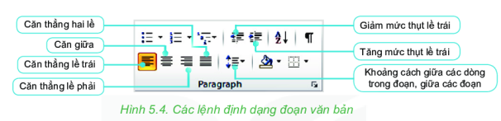
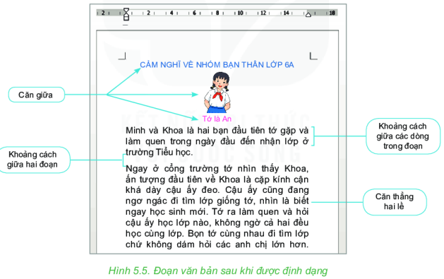
2. Định dạng văn bản in
a. Định dạng văn bản đoạn

Slide 8
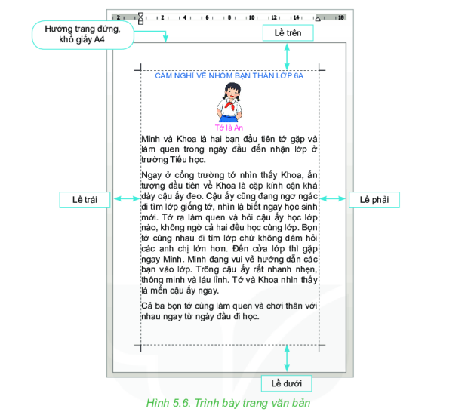
2. Định dạng văn bản in
b. Định dạng trang văn bản
Các yêu cầu cơ bản khi trình bày trang văn bản:
Chọn hướng trang (Orientation):
  Trang đứng (Portrait)
  Trang ngang (Landscape).
Đặt lề trang (Margins):
  Lề trái (Left),
  Lề phải (Right),
  Lề trên (Top)
  Lề dưới (Bottom).
Lựa chọn khổ giấy (Size): khổ giấy phổ biến là khổ A4.

Slide 9
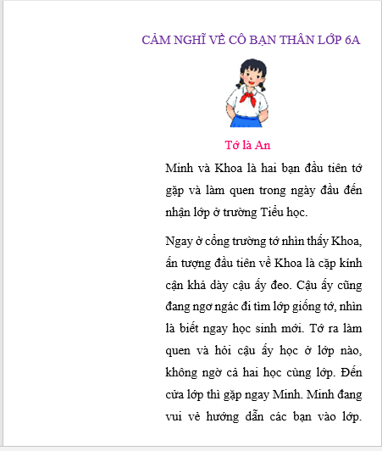
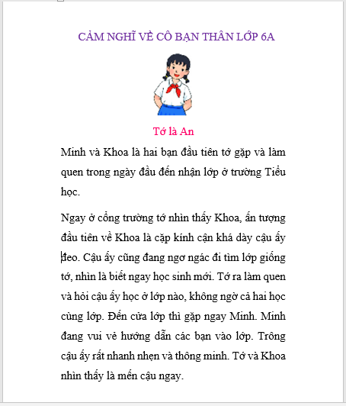
BÀI TẬP NHANH
Quan sát hai văn bản sau và cho biết:
Văn bản nào được trình bày hợp lí, văn bản nào trình bày chưa hợp lí? Vì sao?
CHƯA HỢP LÍ
HỢP LÍ

Slide 10
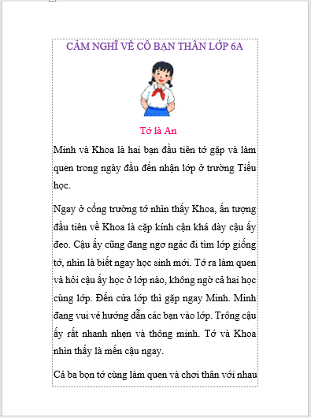
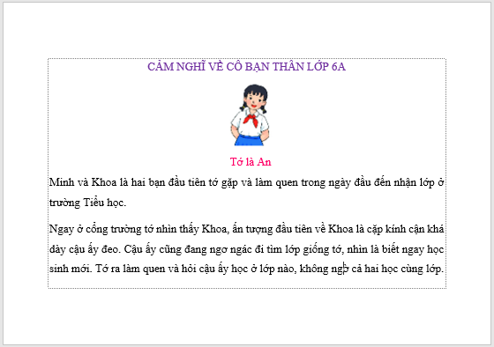
BÀI TẬP NHANH
Quan sát 2 văn bản bên dưới và cho biết hướng trang của từng văn bản?
TRANG NGANG
TRANG ĐỨNG

Slide 11
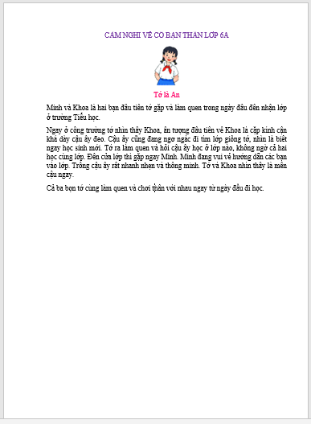
BÀI TẬP NHANH
Em thực hành trên máy tính của mình và tìm ra thao tác định dạng trang văn bản: lề trang (lề trên, lề dưới, lề trái, lề phải), hướng giấy (nằm ngang, đứng), chọn loại giấy.
Lề trên (Top): 2 cm
Lề dưới (Bottom): 2cm
Lề trái (Left): 3 cm
Lề phải (right): 1.5 cm
Hướng giấy: đứng
Loại giấy: A4

Slide 12
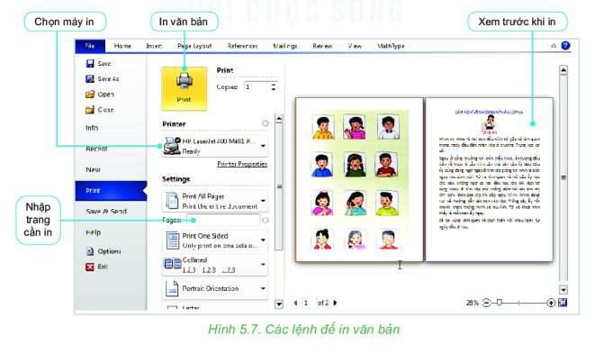
2. Định dạng văn bản in
c. In văn bản
Khi soạn xong văn bản, ta có thể in bằng cách trong thẻ File -> Print

Slide 13
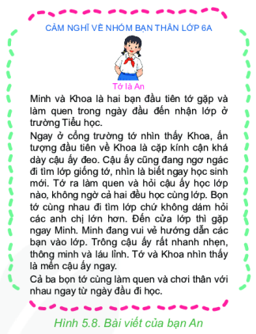
3. Thực hành – Định dạng văn bản
Thực hành:
Gõ nội dung văn bản như hình trên
Chèn hình ảnh vào văn bản bằng: Chọn Insert/ Picture để mở hộp thoại Insert Picture và chèn ảnh
Thực hiện định dạng:
  Căn lề đoạn văn bản: Tiêu đề, hình ảnh căn lề giữa, phần văn bản còn lại căn thẳng 2 lề.
  Chọn hướng trang đứng, đặt lề trang như sau: lề trên: 2 cm, lề dưới: 2 cm, lề phải 1.5 cm, lề trái 3.5 cm
Lưu tệp với tên: camnghiveban.docx

Slide 14
LUYỆN TẬP
Câu 1. Chọn hướng trang phù hợp cho các văn bản:
a. Đơn xin nghỉ học
b. Báo cáo tổng kết năm học của lớp:
c. Sổ lưu niệm của lớp:
d. Sách ảnh chứa ảnh phong cảnh:
-> hướng trang đứng
-> hướng trang đứng (ngang)
-> hướng trang đứng
-> hướng trang ngang

Slide 15
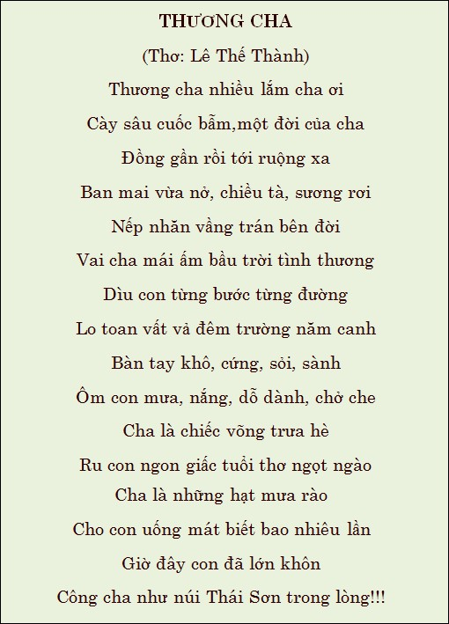
Câu 2: Em chọn loại căn lề nào khi trình bày nội dung bài thơ lục bát trên phần mềm soạn thảo văn bản? Vì sao?
Khi trình bày nội dung bài thơ lục bát trên phần mềm soạn thảo, ta chọn loại căn lề giữa, vì hình thức của thơ sẽ dễ nhìn và đẹp mắt hơn.

Slide 16
Câu 3: Thao tác nào không phải là thao tác định dạng văn bản?
A
Thay đổi kiểu chữ thành chữ nghiêng
B
Chọn chữ màu xanh.
C
Căn giữa đoạn văn bản
D
Thêm hình ảnh vào văn bản

Slide 17
Câu 4: Việc phải làm đầu tiên khi muốn thiết lập định dạng cho một đoạn văn bản là:
A
Vào thẻ Home, chọn nhóm lệnh Paragraph.
B
Cần phải chọn toàn bộ đoạn văn bản
C
Đưa con trỏ soạn thảo vào vị tri bất kì trong đoạn văn bản
D
Nhấn phím Enter

Slide 18
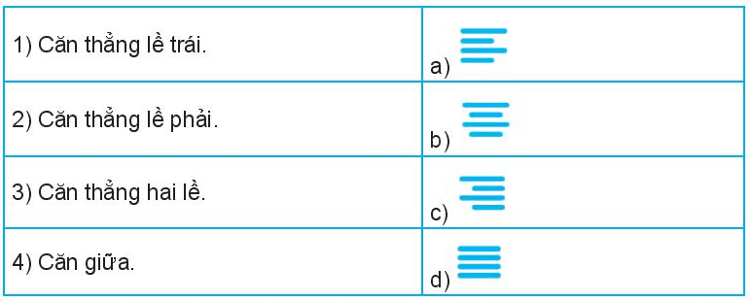
Câu 4: Ghép tác dụng của lệnh ở cột bên trái với môi nút lệnh tương ứng ở cột bên phải cho phù hợp.

Slide 19

VẬN DỤNG
Về nhà: Các em hãy thực hiện các công việc sau:
a. Soạn thảo thêm nội dung cho cuốn sổ lưu niệm
b. Chèn thêm hình ảnh minh họa
c. Căn lề và định dạng trang để có được bố cục hợp lí và đẹp
d. Lưu lại tệp để dùng cho việc tạo cuốn sổ lưu niệm của lớp.

Slide 20
HƯỚNG DẪN VỀ NHÀ
Học bài, xem
nội dung đã học
Trả lời câu hỏi
SGK, SBT
Xem trước
nội dung bài 12

Slide 21
CẢM ƠN CÁC EM
ĐÃ LẮNG NGHE!

